Slide 1


TIẾT 2

Slide 2
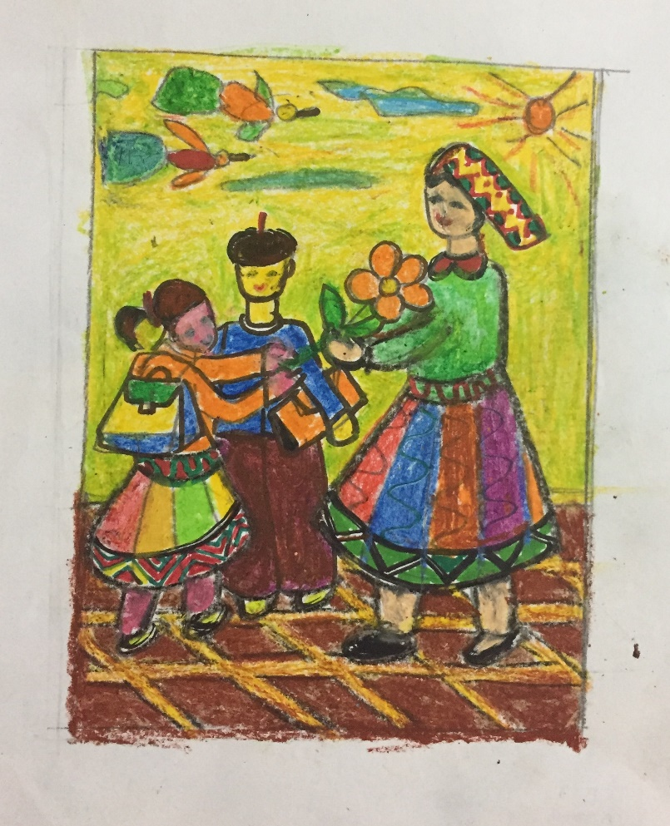
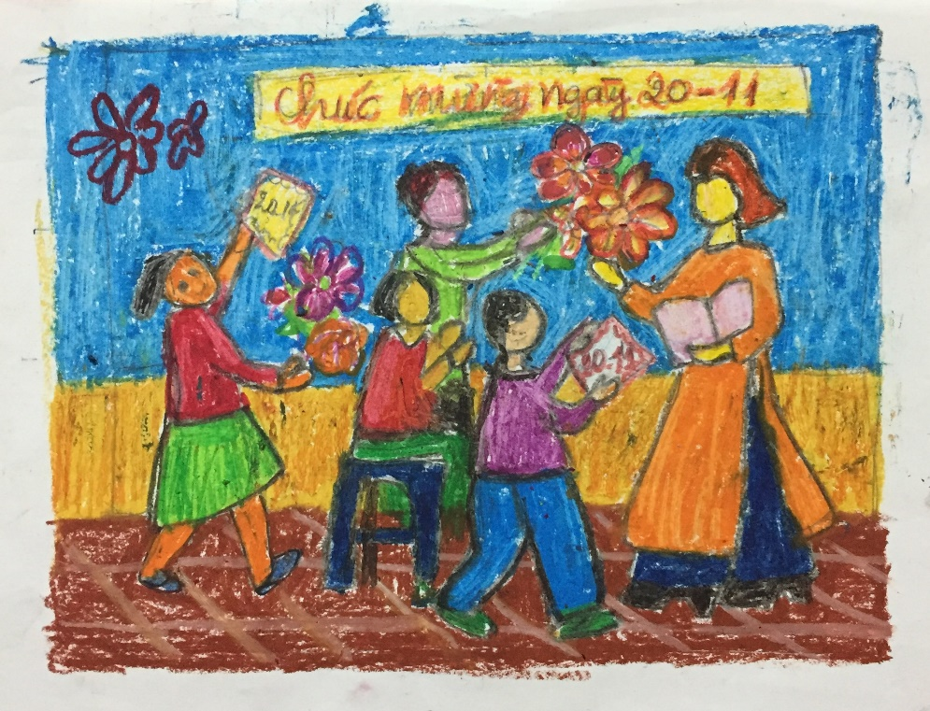
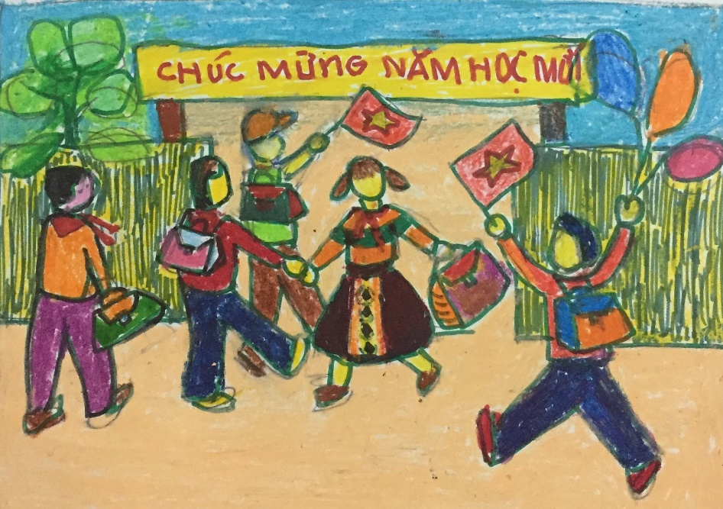
1. Quan sát, nhận biết
Chúng mình đã vẽ nhiều bức tranh về
Ngày hội ở trường

Slide 3

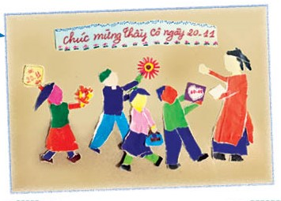
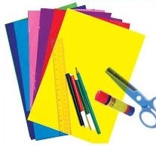
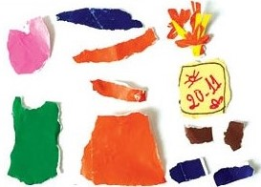
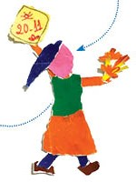
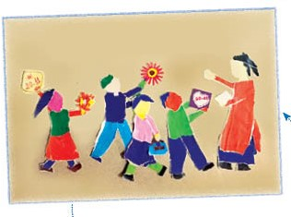
2. Thực hành, sáng tạo

Slide 4

Nhiệm vụ của em và bạn
Xé hoặc cắt, dán; nặn tạo sản phẩm mĩ thuật về Ngày hội ở trường em theo ý thích.
Em và bạn hãy vận dụng điều đã học (màu thứ cấp, vật liệu màu đậm, màu nhạt, hình ảnh nổi bật, hình dáng người tư thế đang hoạt động) để thể hiện trên sản phẩm của nhóm.

Slide 5

3. Cảm nhận, chia sẻ
Nhóm em tạo sản phẩm về hoạt động nào?
Sản phẩm của nhóm em có những hình ảnh nào? Hình ảnh nào nổi bật nhất?
Em thích sản phẩm của nhóm nào nhất, vì sao?

Slide 6
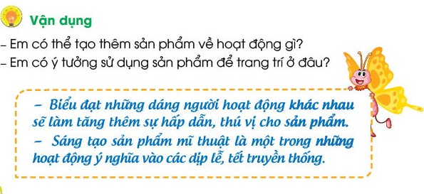

Slide 7

Chúng mình cùng chuẩn bị học bài 9:
Cùng nhau ôn tập học kì 1

